Slide 1
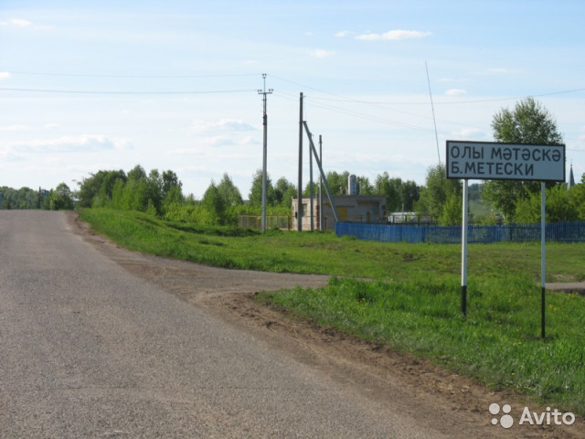
Счастье своё нашли
на родном селе

Slide 2
Что мы Родиной зовём?
Дом, где мы с тобой растём.
И берёзки, вдоль которых
Рядом с мамой мы идём.
Что мы Родиной зовём?
Поле с тонким колоском,
Наши праздники и песни,
Тёплый вечер за окном.
Что мы Родиной зовём?
Солнце в небе голубом,
И душистый, золотистый хлеб
За праздничным столом.
Что мы Родиной зовём?
Край, где мы с тобой живём.

Slide 3
Каримуллин Ахтам Галиахметович, по программе «Развитие семейных животноводческих ферм на базе КФХ 2014 года» открыл свою ферму на 24 голов.
Шарипов Рафис Габдуллович, по программе «Развитие семейных животноводческих ферм на базе КФХ 2013 года» открыл свою ферму для разведение молочного крупного рогатого скота, производство сырого молока
Фатыхов Ильнур Мулланурович, по программе «Развитие семейных животноводческих ферм на базе КФХ 2019 года» открыл свою ферму для разведение молочного крупного рогатого скота, производство сырого молока
Садыкова Гульшат Магъсумовна, по программе «Развитие семейных животноводческих ферм на базе КФХ 2018 года» открыл свою ферму на 50 голов.

Slide 4
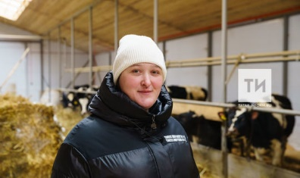
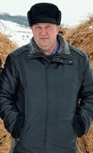
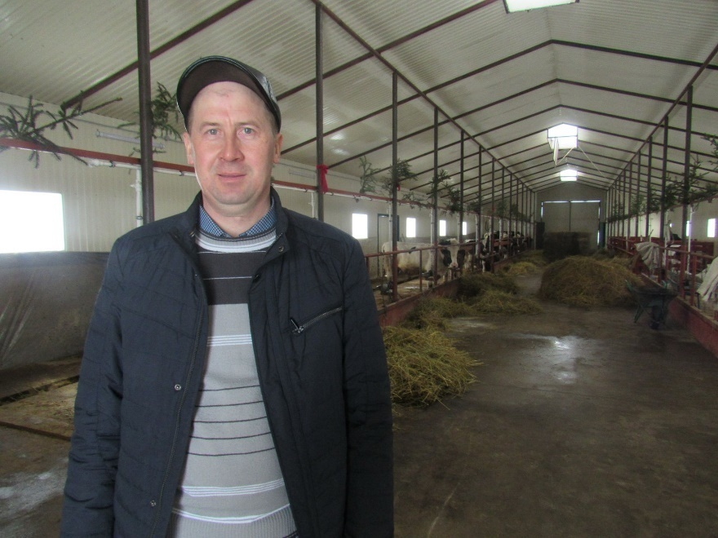
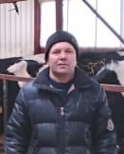
На ком село держится
Каримуллин Ахтам Галиахматович
Садыкова Гульшат Магъсумовна
Фатыхов Ильнур Мулланурович
Шарипов Рафис Габдуллович

Slide 5
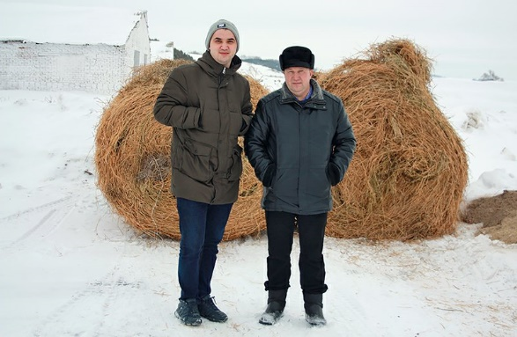
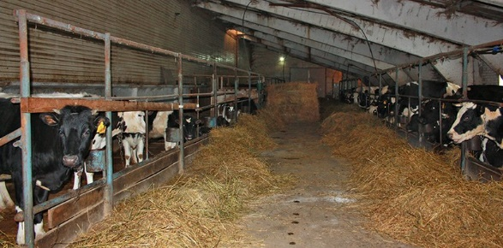
Герой нашего времени

Slide 6
Ахтама Галиахметовича родился в Больших Метесках, вырос здесь, женился, начинал здесь профессиональную деятельность, открыл свое крестьянско-фермерское хозяйство. Ахтам Каримуллин выращивает зерновые и кормовые культуры, картофель, но основной упор в хозяйстве сделан на молочное животноводство.
– Я очень счастливый человек, – говорит Ахтам Галиахметович, – потому что живу и работаю на родной земле, у меня замечательная семья, друзья, родственники, которые всегда поддерживают меня. Какие бы трудности ни случались, всегда я чувствовал поддержку, для меня это очень важно. Всегда буду благодарен и своим родителям, которые многое сделали для меня. Я хочу, чтобы моя деревня жила и развивалась.

Slide 7
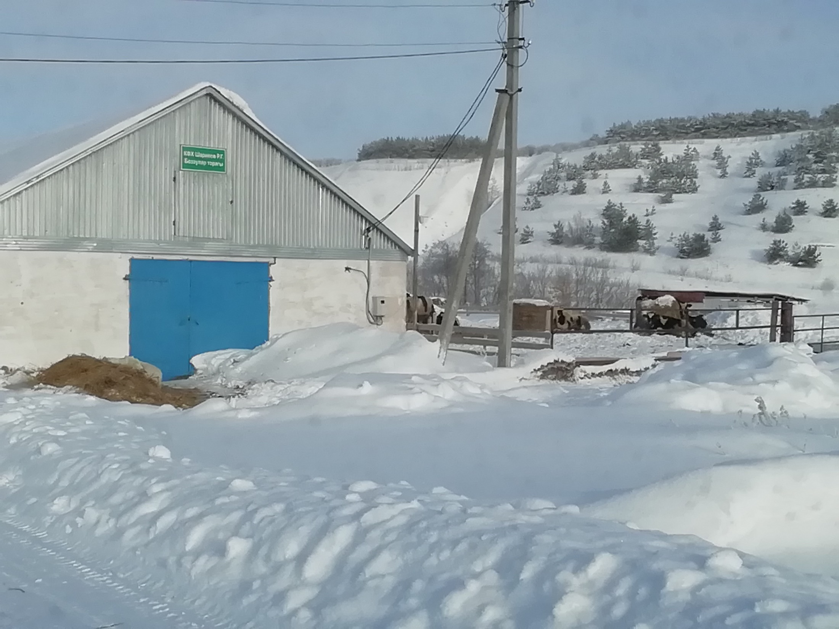
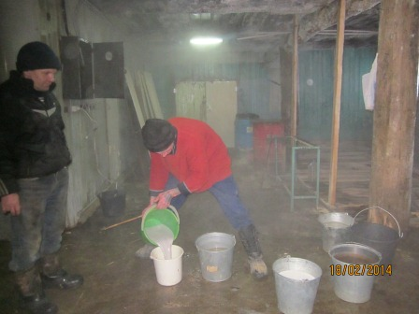
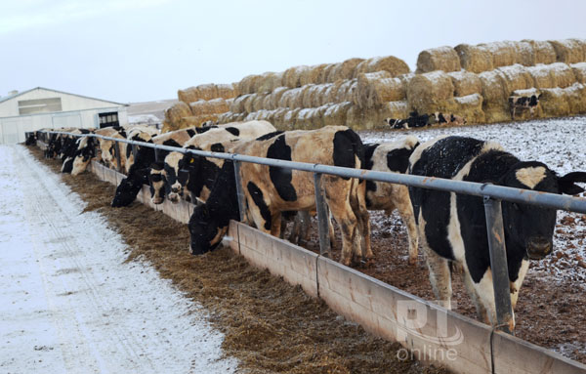
Герой нашего времени

Slide 8
Рафис Габдуллович родился и вырос в семье животновода. Родители с утра до вечера работали в колхозной ферме. После окончания школы Рафис Габдуллович поступил в Казанский государственный сельскохозяйственный институт. Отслужив в армии. После возвратился в свое родное село. Работал директором сельской дом культуры.
Рабочий день Рафиса Габдулловича начинается с пяти утра: «Надо обойти подворье, посмотреть, накормить, вычистить. Где-то доска оторвалась - прибить, корыто развалилось - новое срубить, лампочка перегорела - заменить… И так каждый день в заботах проходит.
У нас налажен сбыт продукции, есть постоянные покупатели. Важно всем задуматься, что мы едим, от чего болеем. В деревне и воздух чище, и вода прозрачная, и незараженная химическими добавками пища. Мысли от наносного, надуманного освобождаются», - рассуждает Рафис Габдуллович.

Slide 9
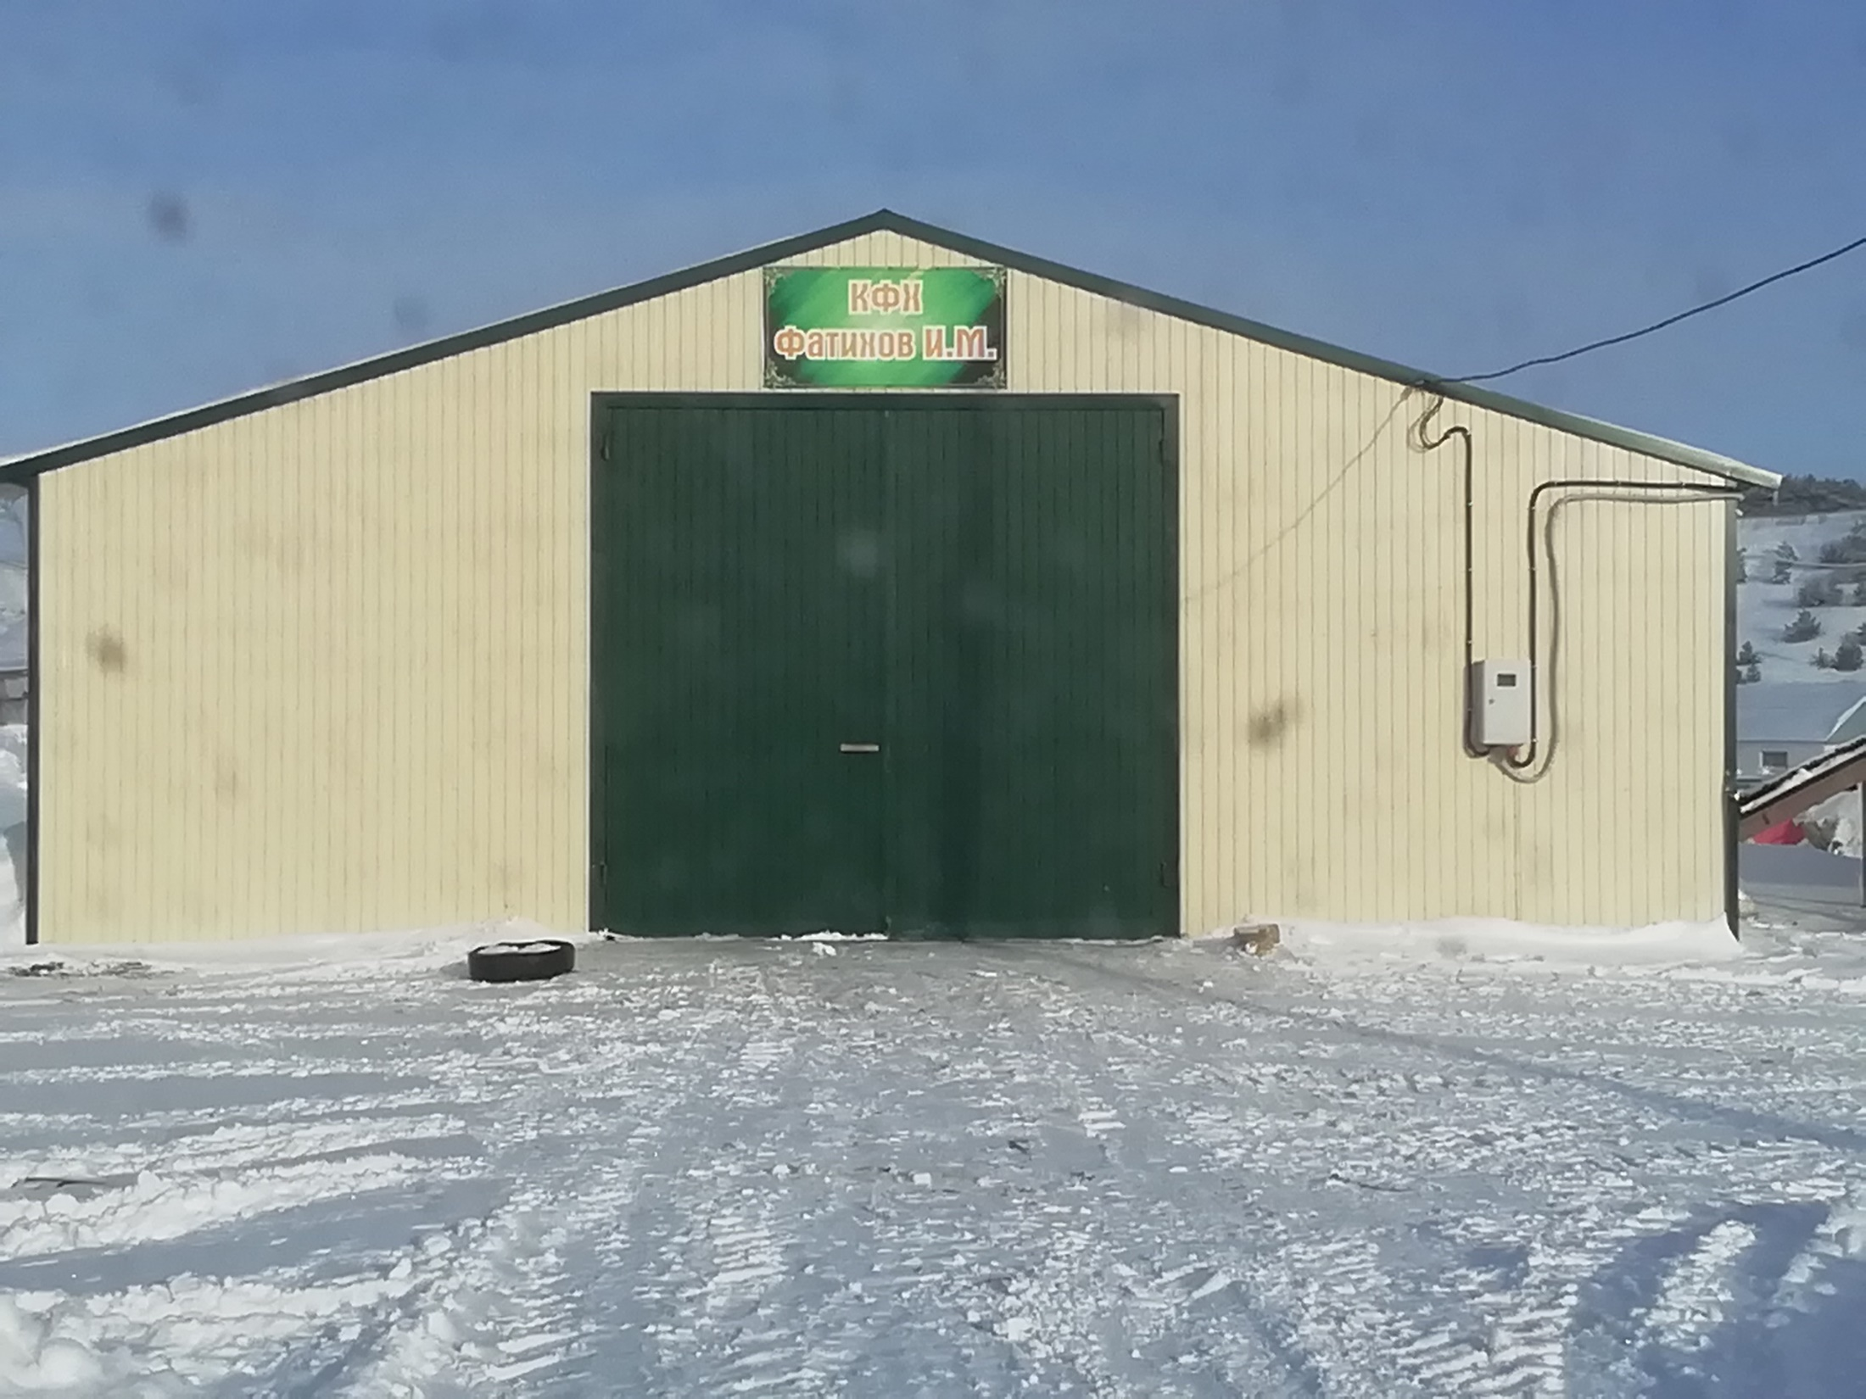
Герой нашего времени

Slide 10
Ильнур Мулланурович родился и вырос в обыкновенной семье колхозников. 2009 году создал семью. Воспитывают двоих сыновей.
- Свое дело - это ведь еще и ответственность, и нужно понимать, что трудности будут, и надо заранее все спланировать, рассчитать, продумать пути решения, - говорит сам фермер. – К тому же и в дело свое я так много вложил – и сил, и средств, и души…
Первое, что бросается в глаза, когда подъезжаешь к семейной ферме КФХ «Фатыхов И.М.», это прибранность территории, опрятность. Эта любовь к порядку помогает здешнему фермеру во всем: и в производственных делах, и в социальных.

Slide 11
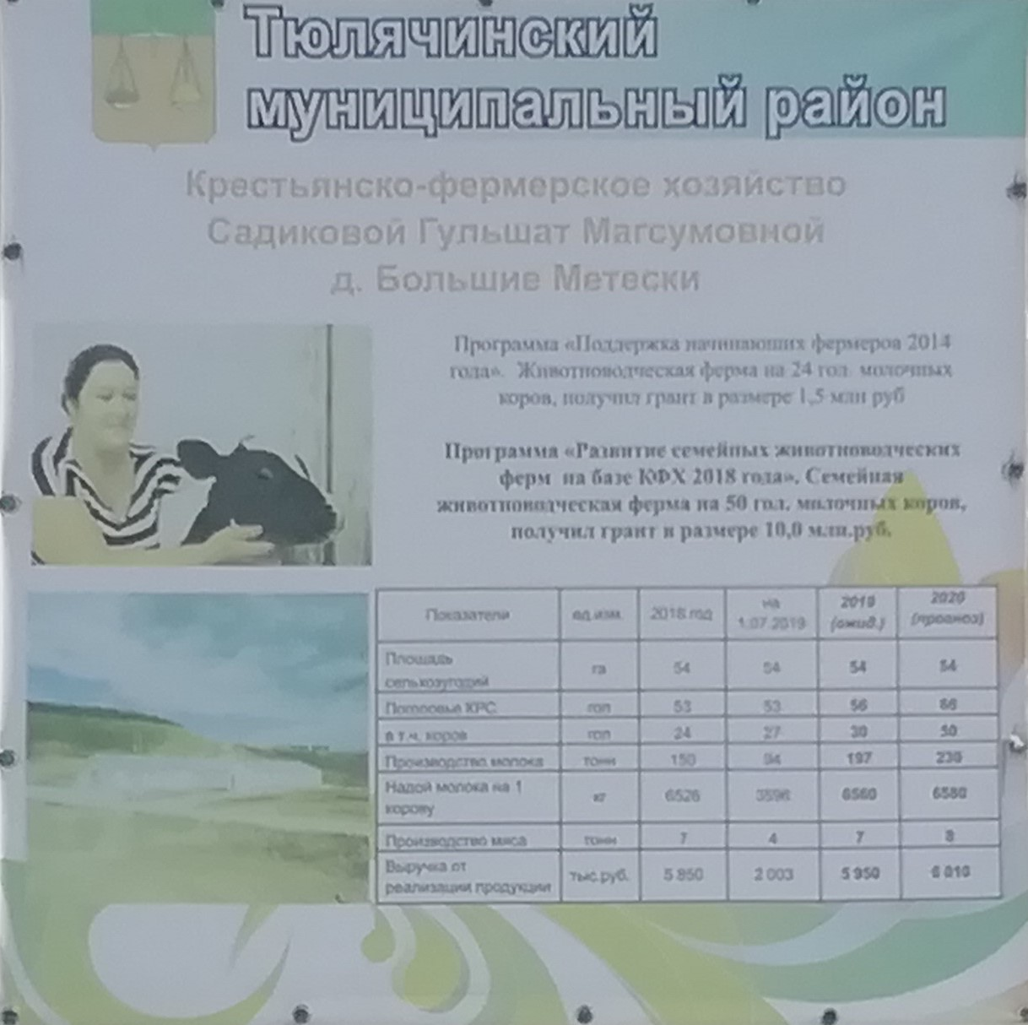
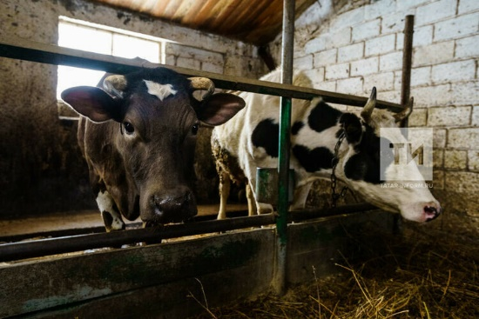
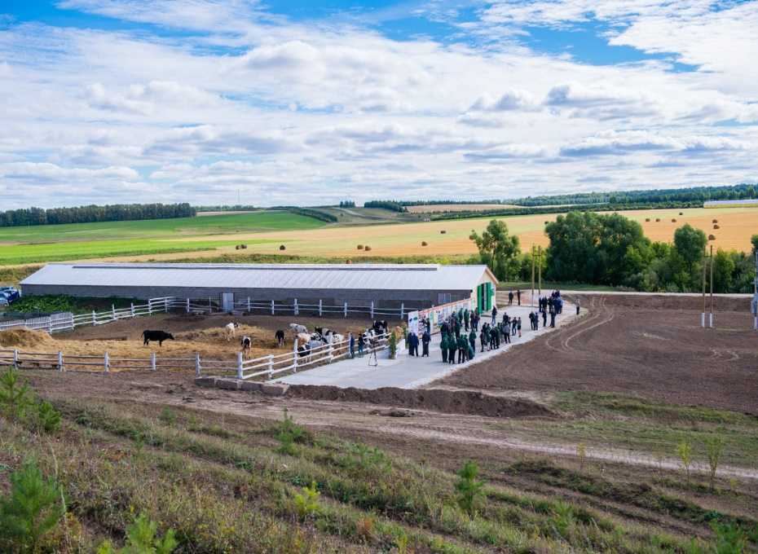
Герой нашего времени

Slide 12
Гульшат Садыкова – многодетная мама, в прошлом получила профессию в сфере культуры, работала библиотекарем. Семь лет назад решила, что стоит попробовать себя в предпринимательстве – основать семейную ферму.
«Я сама все начала, хотела заниматься фермой, это была полностью моя инициатива. Я по натуре лидер, это у меня от мамы. Со всеми бумагами ходила я сама. Муж такие вещи не делает, зато всю тяжелую работу тащит. В те трудные времена муж ни разу не упрекнул меня, не говорил, что я втянула нас во все это. Раньше женщин-фермеров почти не было. На собраниях среди мужчин мне было не по себе, стеснялась. Но какого-то принижения с их стороны не чувствовала. В работе мы равны. Односельчане к моему фермерству относятся по-разному. Кто-то с уважением, понимают, что работа тяжелая. А кто-то смотрит с некоторой издевкой. Может, и завидуют», – рассказывает фермер.

Slide 13
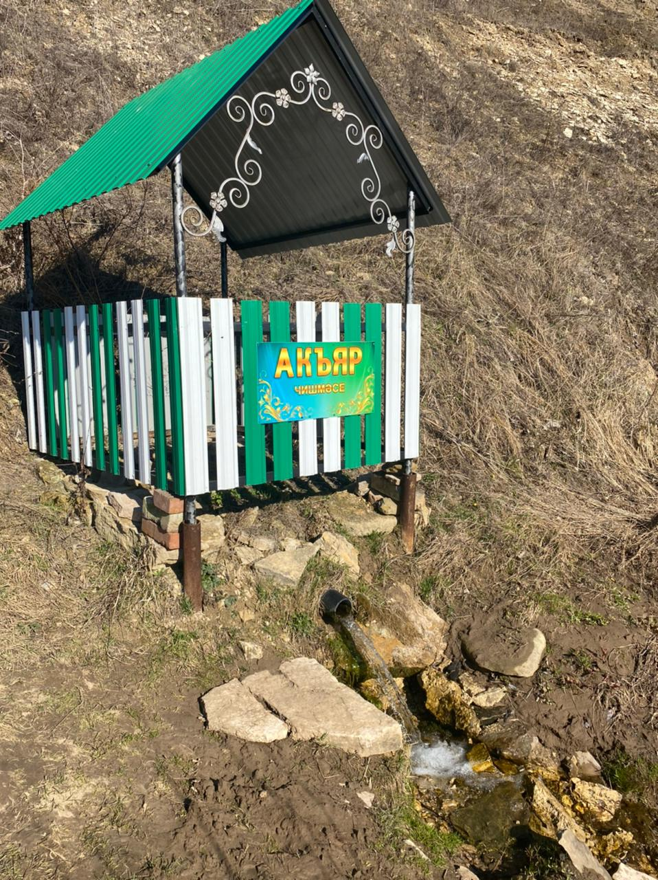
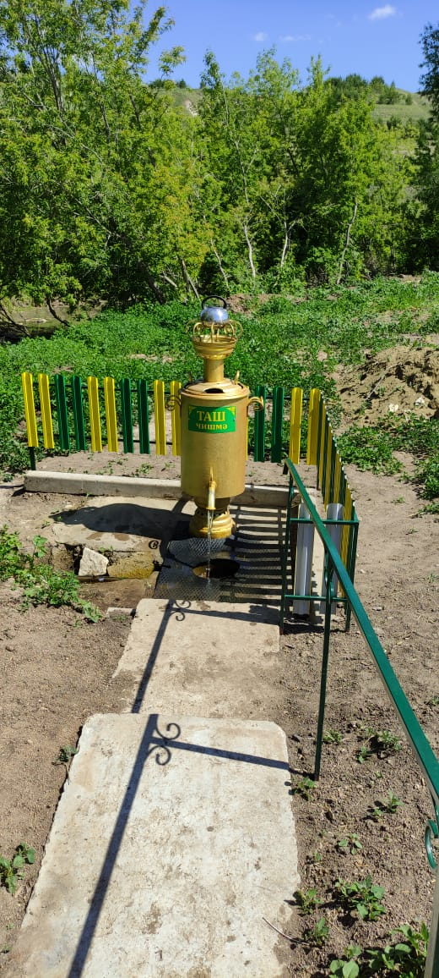
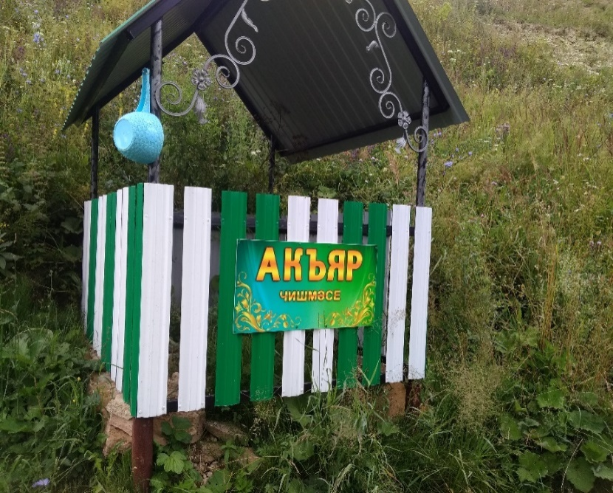
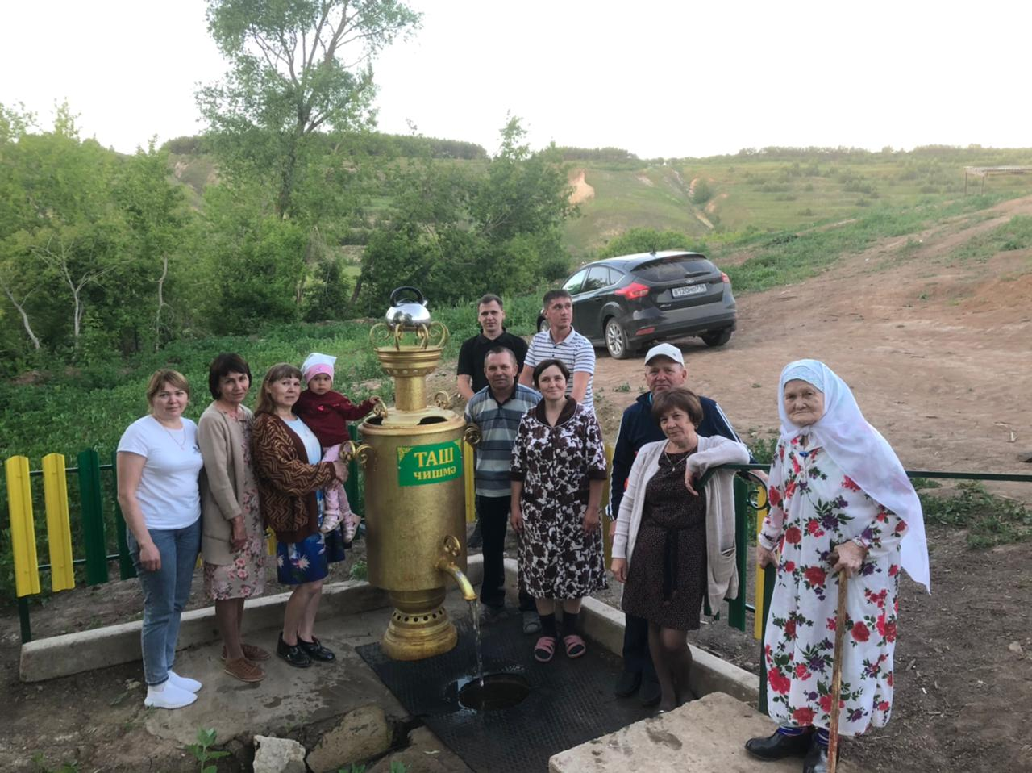
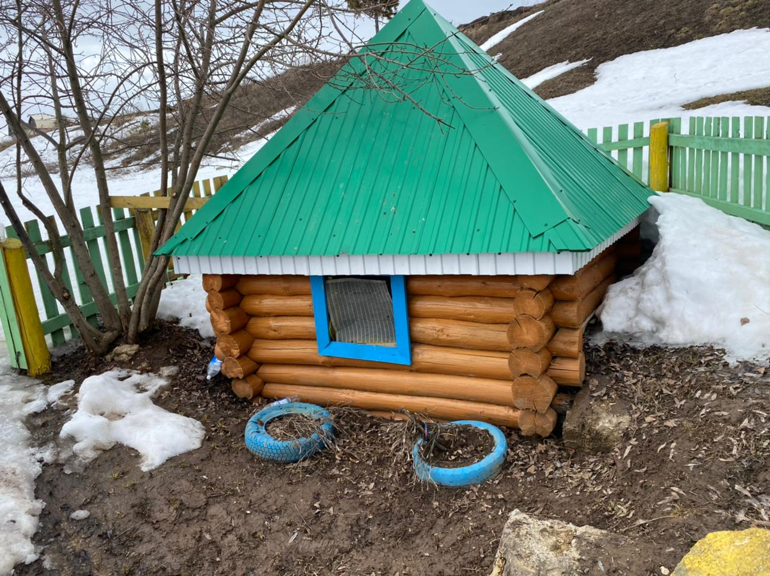
Хотя все они очень занятые люди, не остаются равнодушными к житейским проблемам односельчан. Оказывают спонсорскую помощь, благодаря им жители села Большие Метески пьют родниковую воду.
Помоги Роднику – грехи снимешь и
"с души как бремя скатиться"
РОДНИК - живительная влага, РОДНИК – бодрящая прохлада, РОДНИК – источник жизни на Земле… Беречь его тебе и мне!

Slide 14
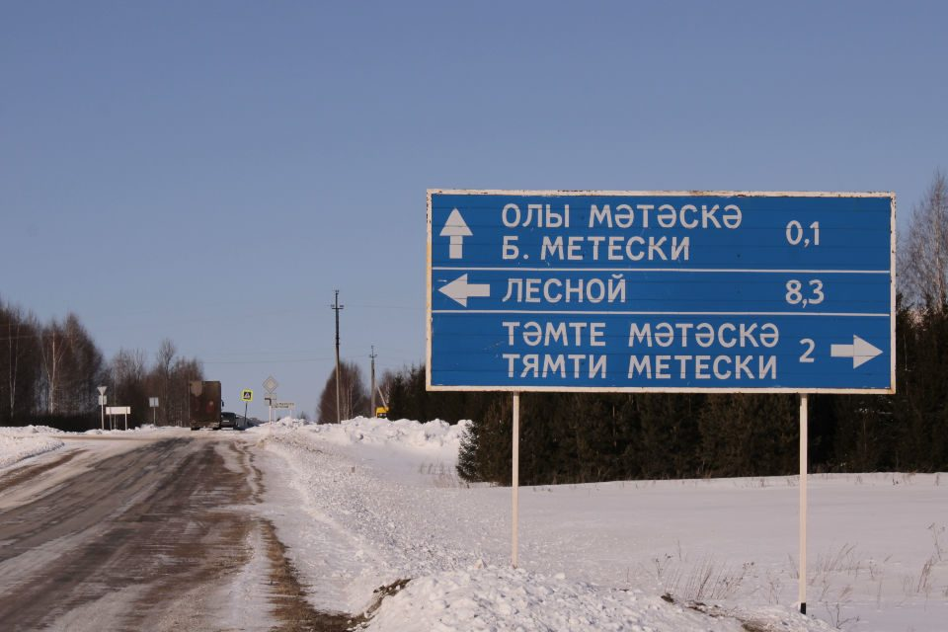
Мы снова поём о земле нашей милой,
И вновь прославляем мы щедрость её,
Она родила нас, вскормила, взрастила.
И мы по – сыновьи ей честь отдаём

